Slide 1

Broker company
Авише Бошнакова

Slide 2


Съдържание:
Цели на проекта
Основни етапи в реализацията на проекта
Използвани технологии
База данни
Форм приложение
Използвани методи
Нововъведения
Заключение

Slide 3



Цели
Проект има за цел да представи работата на една компания, за брокери, чийто софтуер е предназначен за вътрешно ползване от служителите на компанията. Компанията назначава професионалисти от различните области, които се обединяват , за да създадат желания от клиента продукт.

Slide 4

.Основни етапи в реализацията на проекта
Изготвяне на план на проекта и създаване на GitHub Repository
Създаване на базата от данни
Създаване на услугите, които компанията предлага
Запълване на базата данни с информация(seeder)
Създаване на форм приложение
Създаване на конзолно приложение

Slide 5



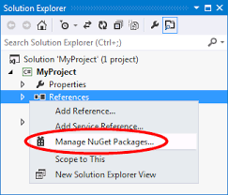
Използвани технологии

Slide 6
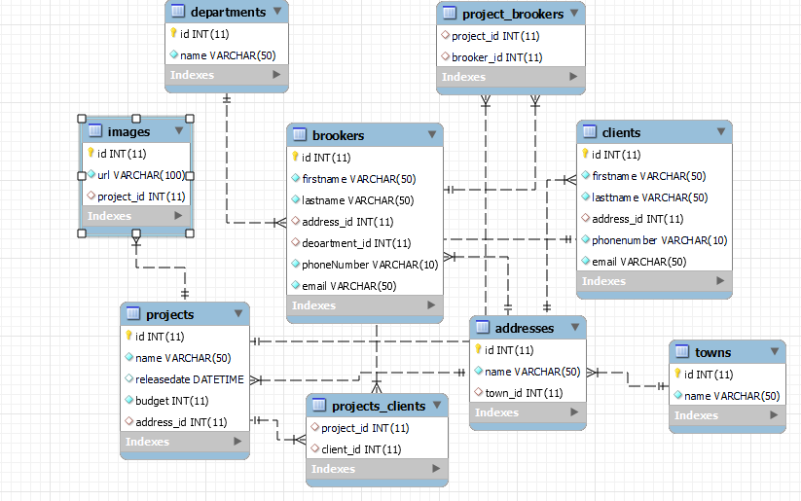
База от данни

Slide 7
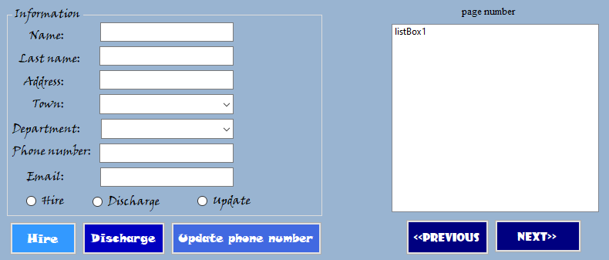
Служителите на компанията

Slide 8
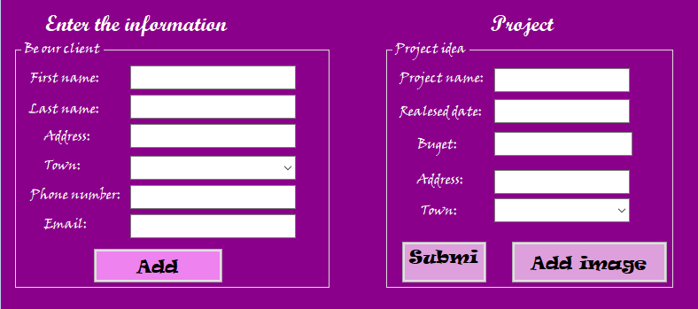
Клиенти на компанията

Slide 9
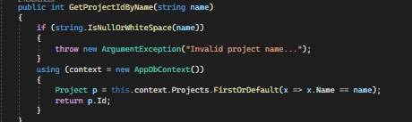
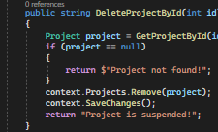
Методи свързани с проектите на компанията:
Вземане на проект по името му
Изтриване на проект

Slide 10

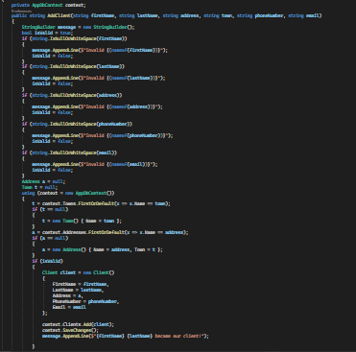
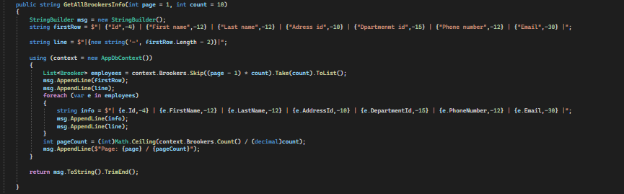
Get all brookers info
Add client

Slide 11
Нововъведения
Надграждане на проекта,чрез добавяне на Wep приложение
Ще бъдат добавени нови проекти и изборът ще бъде много по-голям.

